Slide 1
MHW3
Ferlito Mario
O46002071
12/04/2021

Slide 2
Le due API che ho incorporato nel mio sito sono:
1- QUARANTINE: è un api che mi restituisce vari dati aggiornati dei contagi da Covid-19 tra cui le morti e i casi totali per ciascun posto che l’utente vuole visitare.
2-ABSTRACT: è un API di geolocalizzazione che restituisce all’utente che si collega al sito il suo IP e la sua posizione geografica.

Slide 3

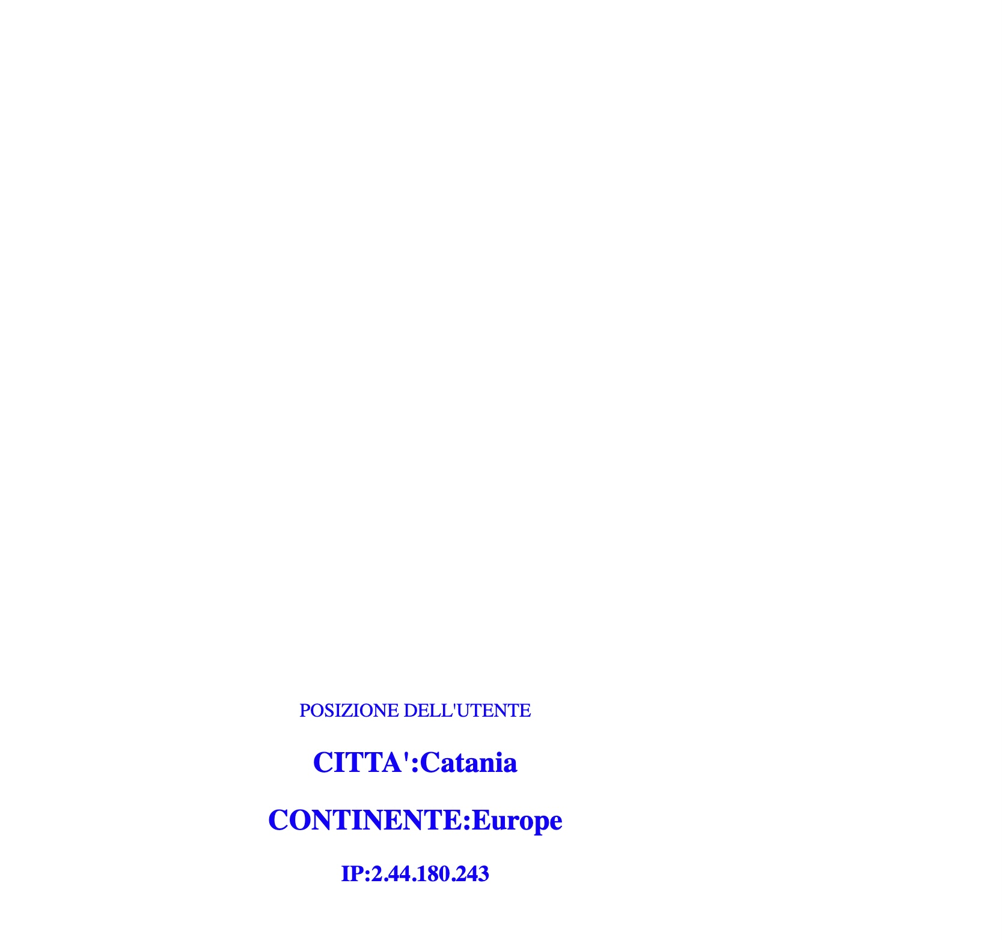
1-API
2-API

Slide 4
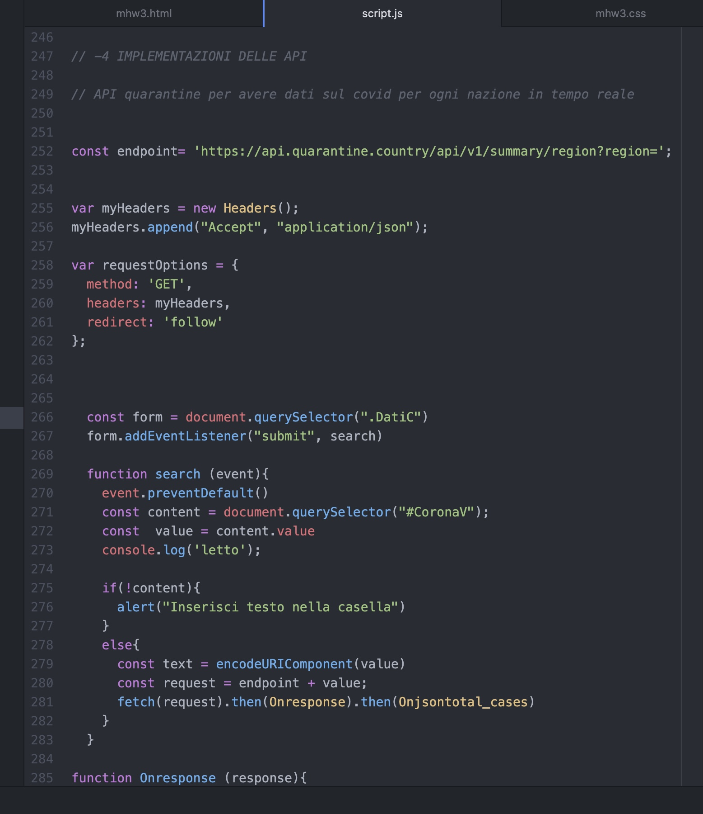
Nella prima ho implementato una ricerca tramite barra cosi da permettere all’utente di cercare i dati in base a quello che sta cercando.

Slide 5
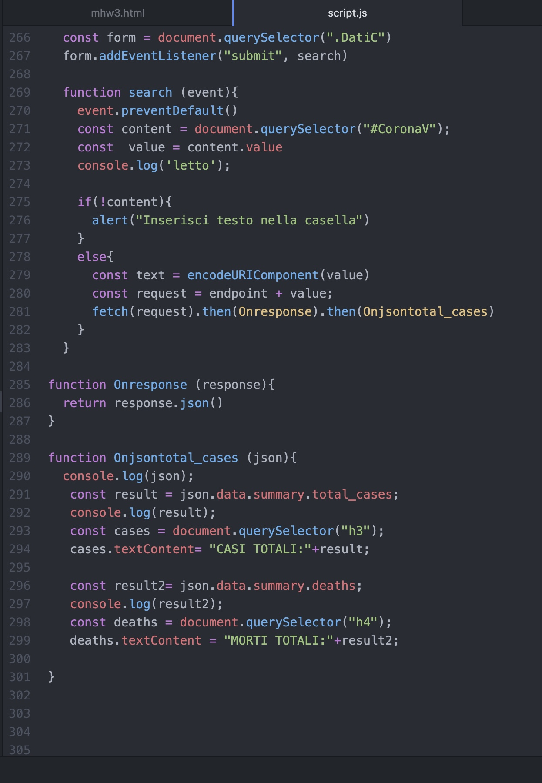
Continuo della funzione 1

Slide 6
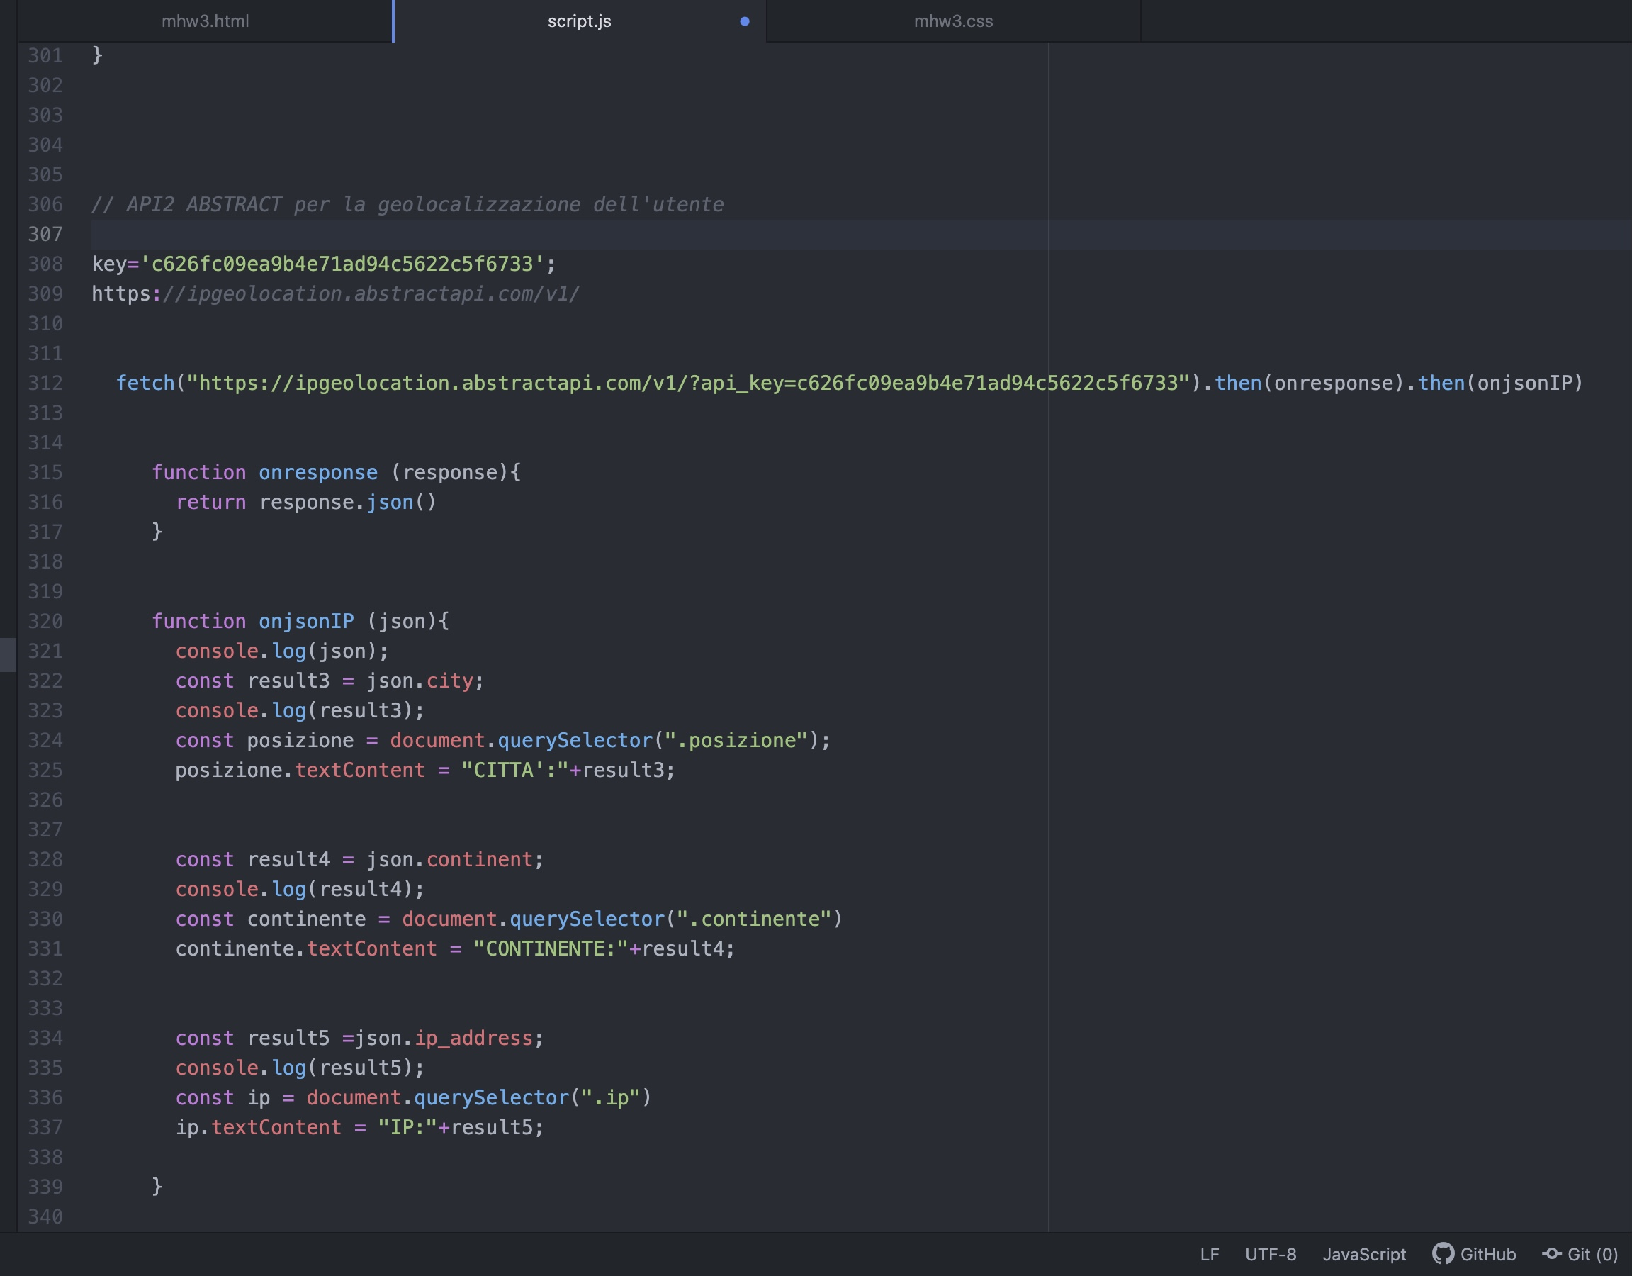
La seconda API si attiva appena l’utente carica la pagina mostrando a schermo: posizione e il suo indirizzo ip.

